Slide 1
Redakcja, adiustacja i korekta komunikatów tekstowych
Zajęcia 2: Adiustacja

Slide 2
Definicja
ingerencje zarówno na poziomie głębokim, jak i płytkim
poziom głęboki:
  styl
  kompozycja
  nawet koncepcja
poziom płytki:
  ortografia
  interpunkcja
  składnia pojedynczych zdań
  fleksja pojedynczych wyrazów
  frazeologia
  literówki
  przestawki
nie: błędy łamania!

Slide 3
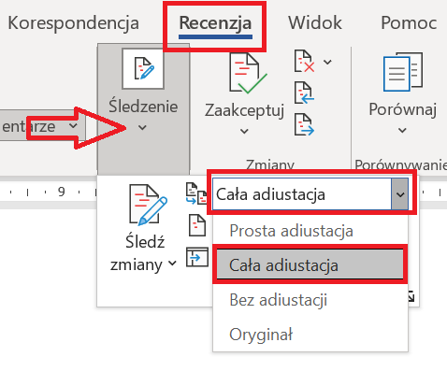
Techniki adiustacji
papierowa → znaki adiustacyjne
komputerowa → Microsoft Word, tryb „Recenzja”, śledzenie zmian

Slide 4
Typy redakcji w adiustacji
redakcja merytoryczna
→ daty, nazwy, nazwiska, liczby, procenty
redakcja językowa
→ ortografia, interpunkcja, składnia, fleksja, frazeologia
redakcja formalno-porządkowa
→ konwencja wydawnicza: zapis dat i liczb, stosowane wyróżnienia, konstrukcja przypisów i bibliografii, sposób wyodrębniania cytatów, używane skróty

Slide 5
Wychwytywane błędy
powtórzenia – bliskie wystąpienia wyrazów o tym samym rdzeniu
  → Klasa chodzi po klasie i nie zwraca uwagi na moje uwagi.
  → Piśmiennictwo tego pisarza stanowi materiał wart szczegółowego opisania.
  → Przedstawiony zostanie podstawowy zestaw wątków i motywów charakterystycznych dla utworów o charakterze popularnym.
  → Głównym zabiegiem renarracyjnym w tym utworze jest wykorzystanie baśniowego szkieletu służącego do opowiedzenia historii rozgrywającej się
  w czasach współczesnych ówczesnym czytelnikom.
szyk: przydawki charakteryzujące i klasyfikujące
→ fantastyczna książka / książka fantastyczna
→ teatralny strój / strój teatralny
→ zawodowy kierowca / kierowca zawodowy

Slide 6
Wychwytywane błędy, cd.
szyk: wtórne związki składniowe (tzw. zbitki semantyczne)
→ Upatrywać tu można potencjału renarracyjnego wzorca.
→ Autorka opisuje szczegółowo wiejskie życie bohaterów.
→ Wątki zaczerpnięte z fabuły Grimmowskiej baśni odnajdziemy w wydanym ok. 1894 roku nakładem Gebethnera i Wolffa dziełku Kopciuszek. Baśń dla małych dzieci.
szyk: odniesienia określeń
→ Teksty skierowane były przede wszystkim do dziecka mieszczańskiego, dla którego akcja mogła mieć w dużej mierze charakter ustereotypizowany.

Slide 7
Wychwytywane błędy, cd. 2
podmiot – dopełnienie
→ Nowe interpretacje w literaturze dziecięcej wyznaczały z kolei pojawiające się dość często baśniowe renarracje.
referencja zaimków
→ Zaprezentowane będą materiały dotyczące współpracy Jana Nowaka-Jeziorańskiego z pisarzami: Kazimierzem Wierzyńskim, Jerzym Giedroyciem, Witoldem Gombrowiczem, Gustawem Herlingiem-Grudzińskim i Janem Lechoniem w okresie jego pracy w Radiu Wolna Europa.

Slide 8
Wychwytywane błędy, cd. 3
referencja zaimka „który”
→ Delikatnym modyfikacjom podlega także doskonale znany dialog, funkcjonujący już na zasadzie kulturowego cytatu, który bohaterka prowadzi z wilkiem.
→ Zabiegi te dotykają elementów baśni, które są zakorzenione nie tylko
w baśniowym gatunku, ale także (a może przede wszystkim) dotykają głębokich struktur samego dzieła oraz masowej wyobraźni jego czytelników.
interpunkcja, zwłaszcza zmieniająca znaczenia tekstu
→ „Wodna Baba pojechała do Jędzy, co mieszka w głębokim lesie w domku piernikowym i dopiero na jesień powróci”.

Slide 9


